Slide 1





Program Kerja
Penyempurnaan EMR 2024
Instalasi Sistem Informasi Manajemen
Rumah Sakit (ISIMRS)

Slide 2
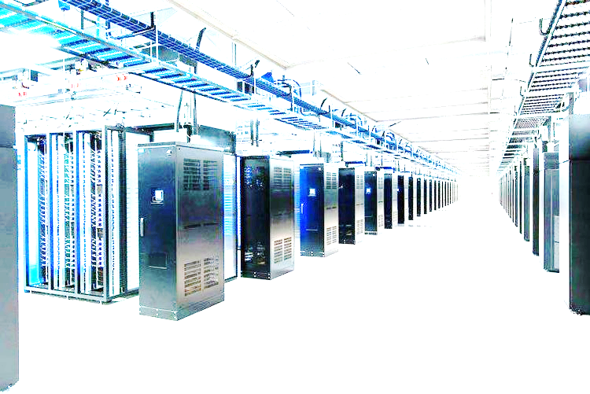
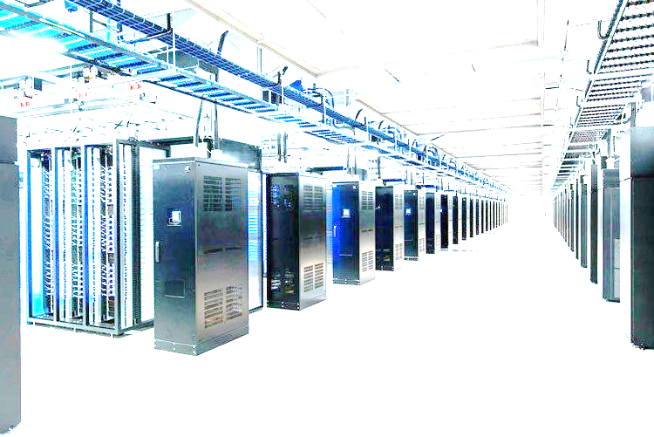

IDENTIFIKASI MASALAH SISTEM SAAT INI
Latar Belakang
Masalah Konsistensi Data
Struktur program
Tindakan Preventif vs Korektif
Solusi
Proses program yang harus dapat diaudit, mudah dalam tracking masalah
1 Wadah data, 2 aplikasi
Monitoring, tiketing
A

Slide 3
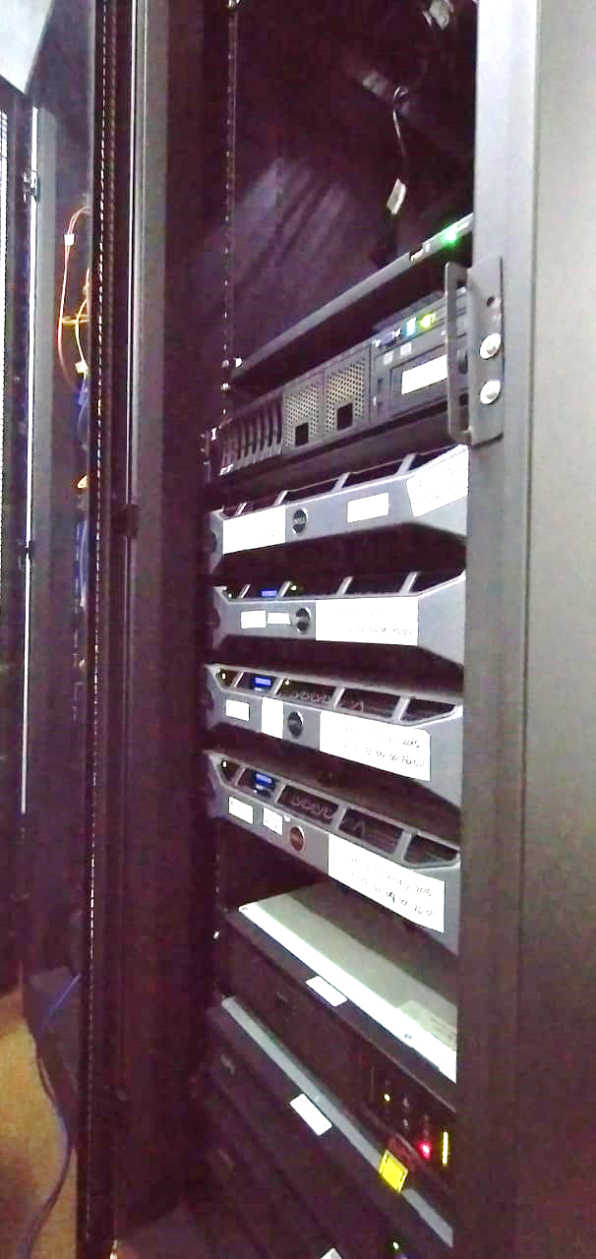
ARSITEKTUR PROGRAM
STRUKTUR
TAMPILAN (GUI)
TAMPILAN (GUI)
PENGHUBUNG (MIDDLEWARE)
ATURAN BISNIS TERPUSAT
SUMBER DATA (dan CONSTRAINT)
Pola Input yang terus menerus dikembangkan untuk kemudahan user dalam rangka mengurangi salah input
Mengikuti pola yang sudah mapan dan familiar, yaitu : simrsgos dengan beberapa pengembangan
BISNIS PROSES
SUMBER DATA
Aturan-aturan yang diterapkan, dan terus-menerus dikembangkan dalam rangka mengurangi kecurangan
Contoh : Tindakan filter sesuai KSM nya. Tindakan sesuai dengan Jenis pasiennya (FOC, BP, JKN)
Membuat batas-batas data, agar terjaga konsistensinya.
Contoh : Kode Katalog harus diisi dan unik

Slide 4
SOP PENANGANAN MASALAH
PREVENTIF
KOREKTIF
MONITORING
ANALISA DATA
SEMENTARA
PERMANEN
ALUR PROSES
ALUR PRODUKSI
HELP DESK
ON SITE
ANALISA DATA
ENGINEERING
DEVELOPMENT
SELF QA (quality assurance)
TESTING QA
PRODUKSI
DAN TESTING PASIEN TEST
ATAU PENDAMPINGAN LAPANGAN

Slide 5

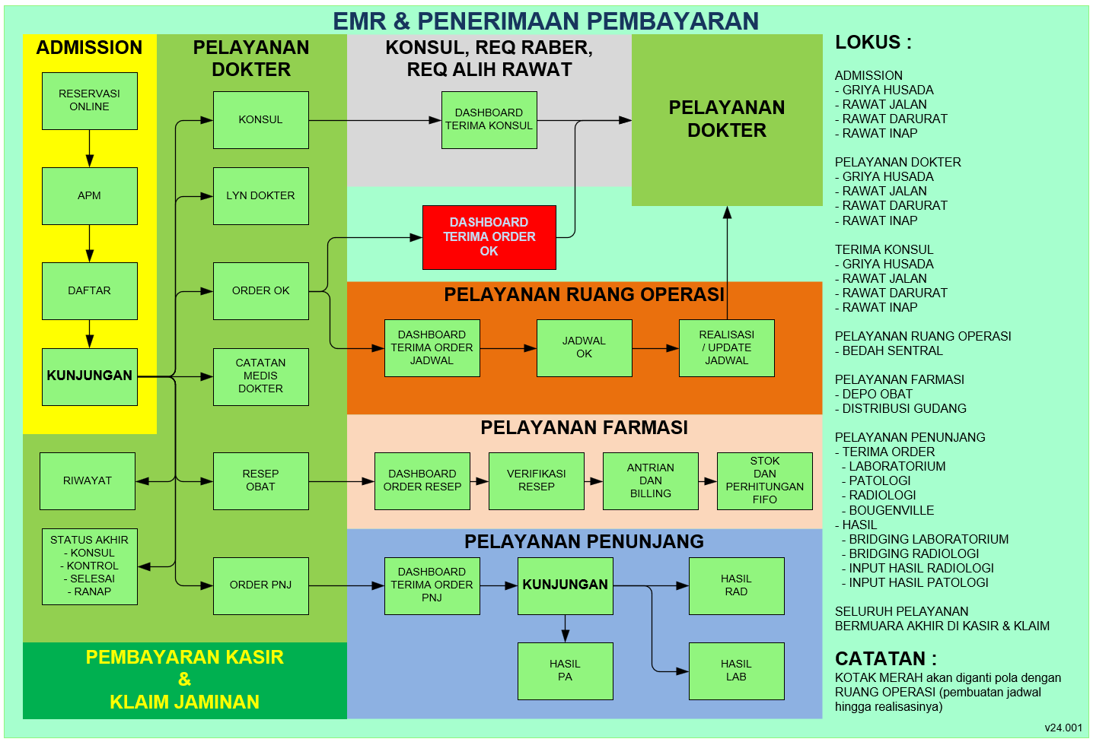
MODUL
EMR
&
LOKUS

Slide 6

JADWAL KERJA
MODUL SIAP PAKAI
SEPTEMBER 2024
1 – 5 Oktober
7 Oktober 2024
Pelayanan Farmasi
Pelayanan Ruang Operasi
11 Oktober 2024
Pelayanan Dokter
Terima Konsul Dokter
18 Oktober 2024
CPPT Dokter
Terima Order Penunjang
Input Hasil Penunjang
Bridging Hasil Penunjang
Admission
20 Oktober 2024
Kasir
DEV 2, Hasil akhir :
PROGRAM SIAP TESTING
Membuat Tampilan (GUI), sesuai modul EMR
Membuat Proses CRUD (create, read, update, delete)
Membuat Cetakan Aplikasi
2 – 7 Oktober
Status : 90%
DEV 1, Hasil akhir :
STRUKTUR LOGIKA PROGRAM
Persiapan Server & konfigurasinya mencakup proses pembuatan, ujicoba, dan produksi
Analisa & Desain interface (gui) mengikuti pola SIMRSGOS
Analisa & Desain proses penyimpanan dan pengolahan data, menyempurnakan dari data TRANSMEDIK
Membuat Logika proses alur program
TEST 1, Hasil akhir :
PROGRAM SIAP PAKAI
Testing PELAYANAN FARMASI
7 – 11 Oktober
6 – 20 Oktober
TEST 2, Hasil akhir :
PROGRAM SIAP PAKAI
Testing PELAYANAN DOKTER (diluar CPPT / Catatan Medis)
DEV 3, Hasil akhir :
PROGRAM SIAP TESTING
Mengikuti Modul yang akan ditest

Slide 7
STRATEGI IMPLEMENTASI
TAHAPAN
23 Oktober 2024
Patologi
24 Oktober 2024
Laboratorium
25 Oktober 2024
Radiologi
28 Oktober 2024
Griya Husada
4 November 2024
Rawat Inap
11 November 2024
Rawat Darurat
18 November 2024
Rawat Jalan
25 November 2024
Kasir
11 Oktober 2024
PELAYANAN RUANG OPERASI
TERIMA ORDER OPERASI
PENJADWALAN OPERASI
REALISASI OPERASI
PELAYANAN DOKTER
7-18 Oktober 2024
PELAYANAN FARMASI
Test Input, Depo Teratai / Bougenville, 7 Oktober 2024
SEMUA DEPO & GUDANG, 9 Oktober 2024
21 Oktober 2024
FOC
RESERVASI hingga PENDAFTARAN
PELAYANAN DOKTER

Slide 8
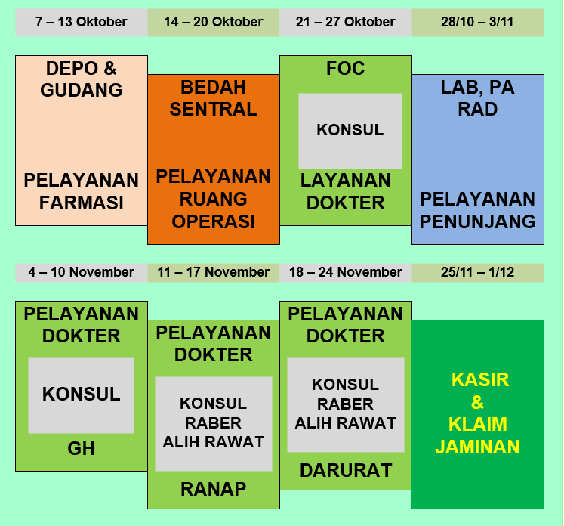
PROYEKSI PENGGUNAAN APLIKASI
LOKUS :
Farmasi
Bedah Sentral
FOC
PENUNJANG
LABORATORIUM
RADIOLOGI
PATOLOGI
BOUGENVILLE
UPD
KHEMO
HD
CANCER CENTER
GRIYA HUSADA
RAWAT JALAN
RAWAT INAP
RAWAT DARURAT
MCU
CATATAN :
Tulisan kuning, masih dipikirkan polanya

Slide 9
TERIMA KASIH

